Slide 1


Sách giấy và sách điện tử

Slide 2

Sách được hiểu là “tập hợp một số loại giấy nhất định được in ra, đóng lại với nhau thành một cuốn sách”. Tuy nhiên đây chỉ là định nghĩa nhằm diễn tả hình thức bên ngoài của sách. Định nghĩa đúng nhất về sách có thể hiểu là một loại hình lưu trữ của con người bao gồm các văn bản, hình ảnh được viết tay hoặc in ấn và gần đây là được tạo ra nhờ các công cụ máy tính, được gọi là sách điện tử hay ebook.
Sách là gì?
Theo Từ điển Tiếng Việt

Slide 3


Slide 4

Cảm giác của sự sở hữu
Sách giấy đem lại những gì?
Trong văn hóa từ xưa giờ, cuốn sách luôn tạo ra cảm giác kết nối trong xã hội khi nó thường xuyên được sử dụng như một cách để thể hiện kiến thức và trí tuệ. Đây là lý do rất nhiều gia đình có địa vị đã từng trưng bày những thư viện lớn trong nhà.

Slide 5





Slide 6
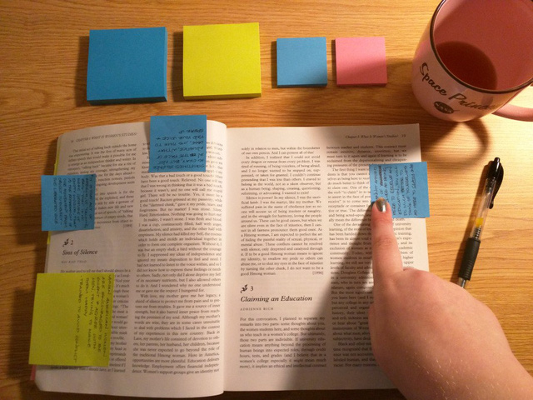
Ưu điểm của sách giấy
Không bị phân tâm khi đọc
Khả năng ghi nhớ và nắm bắt thông tin tốt hơn
Cảm giác:
Mùi của sách tác động đến khứu giác của ta
Tiếng sột soạt khi bạn lật trang tác động đến thính giác
Và còn cảm giác lúc bạn chạm tay vào mặt giấy nữa
Đặc biệt

Slide 7
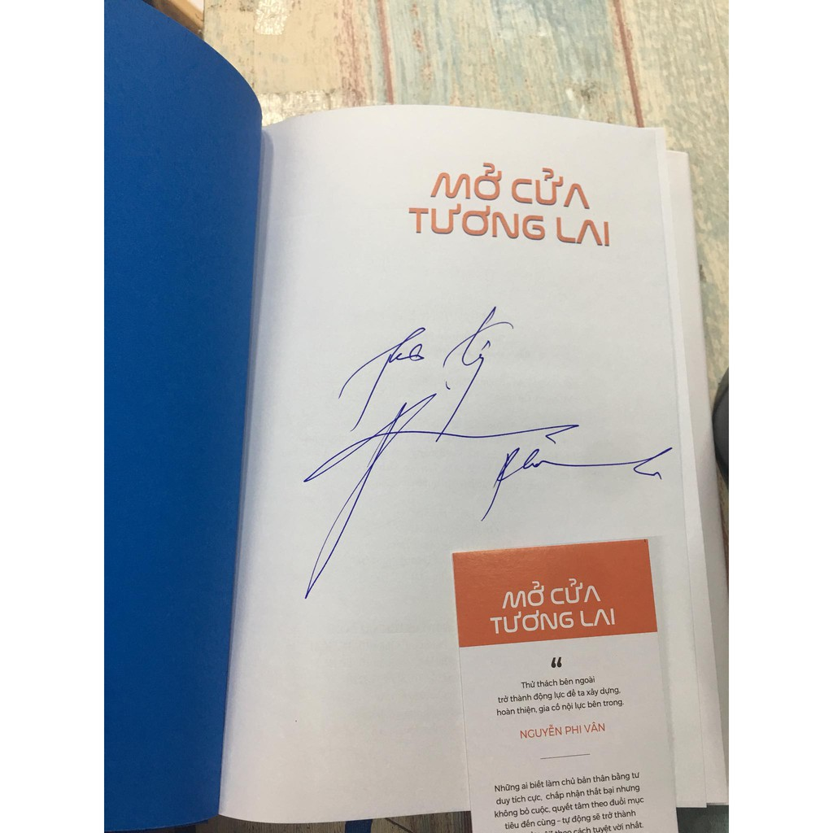


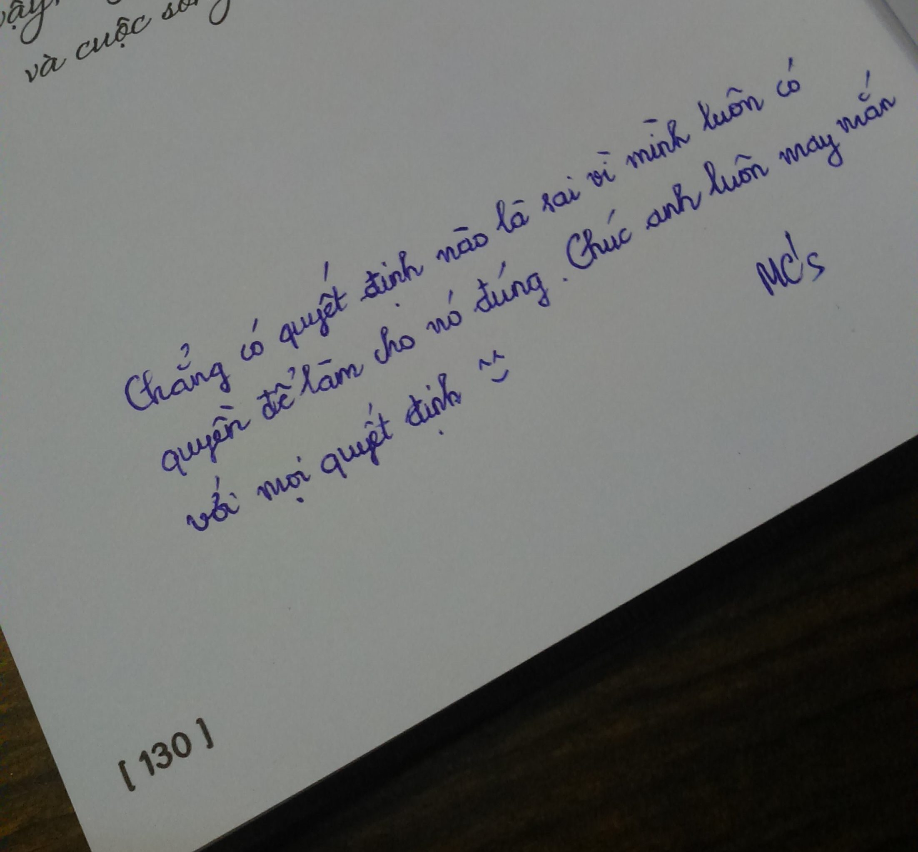
Đặc biệt

Slide 8

Sách điện tử rất tiện dụng
Với sách điện tử, bạn có thể đọc mọi lúc mọi nơi.
Chỉ cần một máy đọc sách, điện thoại, máy tính bảng là bạn đã có một kho sách trong tay rồi.

Slide 9

EBook
Big Data
Sách điện tử có kho sách khổng lồ
Học ngoại ngữ khi đọc sách điện tử
Sự riêng tư
Khi bạn mang một quyển sách thường người khác sẽ để ý đến sự xuất hiện của bạn.
Nội dung sách bạn đọc có thể làm người khác đánh gia về bạn
Đọc ngôn ngữ khác giúp rèn từ vựng và cách sử dụng.
Ứng dụng đọc có kèm chức năng dịch ngôn ngữ
-Thư viện Ebook có hàng trăm nghìn đầu sách.
Waka 6.000 cuốn,
Vina Reader: Tủ sách 10.000 cuốn
Miki App: Ứng dụng đọc sách của Tiki
Alezaa

Slide 10


THANK YOU
Nếu mọi người cần sách gì …. Có thể gửi link sách bạn cần mình sẽ tìm và tải nó giúp bạn. Ebook, Sách nói, Tài liệu,.. Nhớ vote 5 sao mình mới giúp nha … Lưu ý những file sách này không được quyền bán lại hay chia sẻ vì điều đó sẽ vi phạm bản quyền.

